Slide 1
МБДОУ д/с № 5»Родничок» комбинированного вида с.Сарыг-Сеп
Краткосрочный проект
«Правила дорожного движения»
Воспитатель: Намзын Е.Д.
Сарыг-Сеп, 2023

Slide 2
Тип проекта: познавательно-творческий.
Участники проекта: воспитатель, дети, родители.
Продолжительность проекта: 1 неделя

Slide 3
Актуальность:
Актуальность данного проекта обусловлена статистикой свидетельствующей о росте детского дорожно-транспортного травматизма.
Важно не только оберегать ребенка от опасности, но и готовить его к встрече с возможными трудностями, формировать представление о наиболее опасных ситуациях, о необходимости соблюдения мер предосторожности, а также прививать навыки безопасного поведения на улице и в транспорте.
Необходимо отметить, что в ДТП погибают дети дошкольного возраста в силу психофизиологических особенностей и негативного примера взрослых

Slide 4
Цель: Формировать систему знаний, умений и навыков детей по правилам дорожного движения.
Познакомить детей с правилами дорожного движения, строением улицы и дорожными знаками, предназначенными для водителей и пешеходов;
Развивать осторожность, внимательность, самостоятельность, ответственность и осмотрительность на дороге;
Способствовать развитию речи детей, пополнению активного и пассивного словаря детей;
Воспитывать навыки личной безопасности и чувство самосохранения.

Slide 5
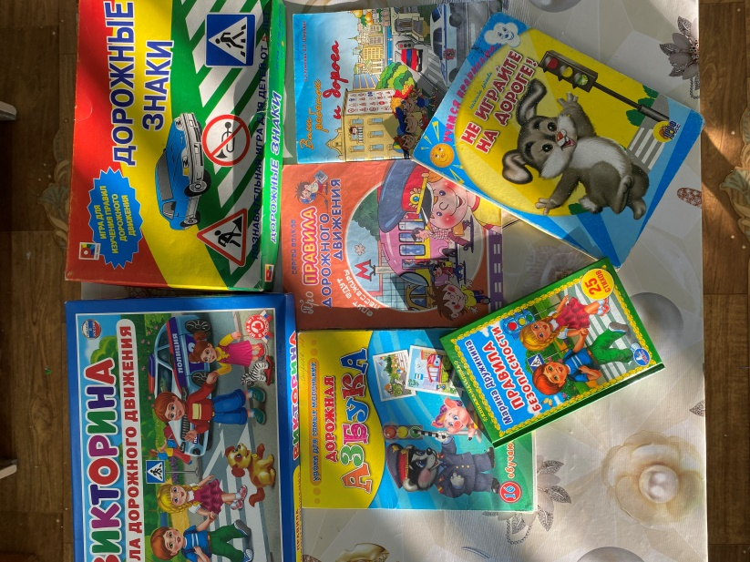
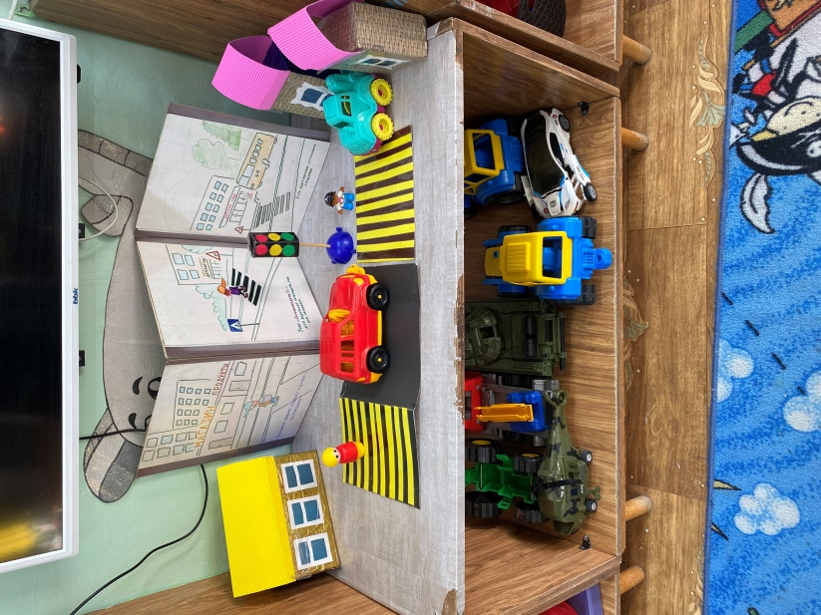
I этап - подготовительный

Slide 6
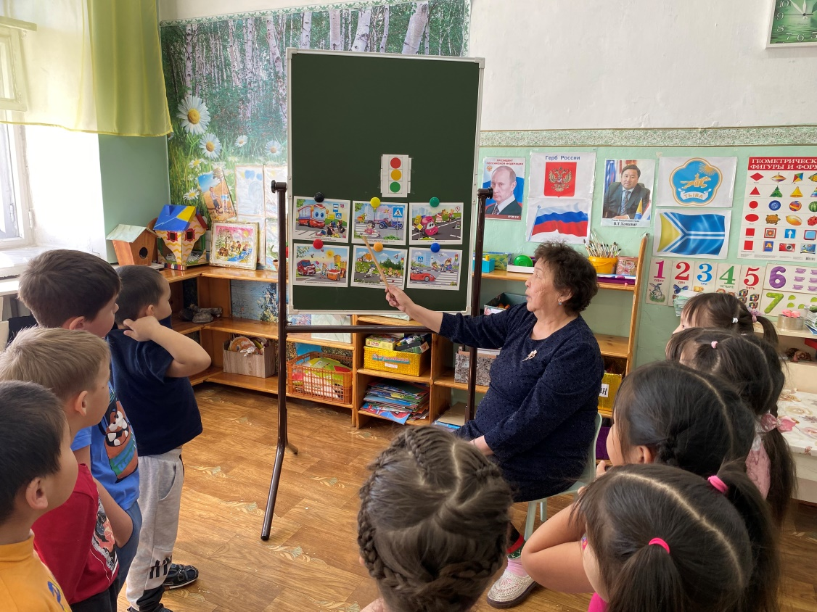
II этап – практический Беседа с детьми о ПДД

Slide 7
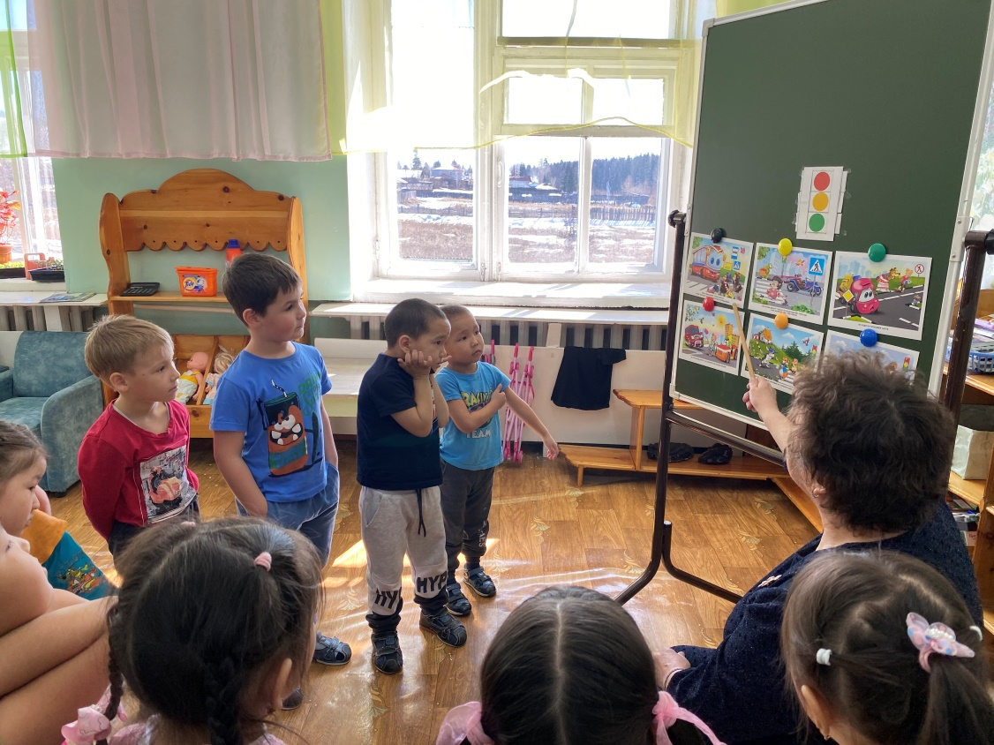
Рассматривание иллюстраций

Slide 8
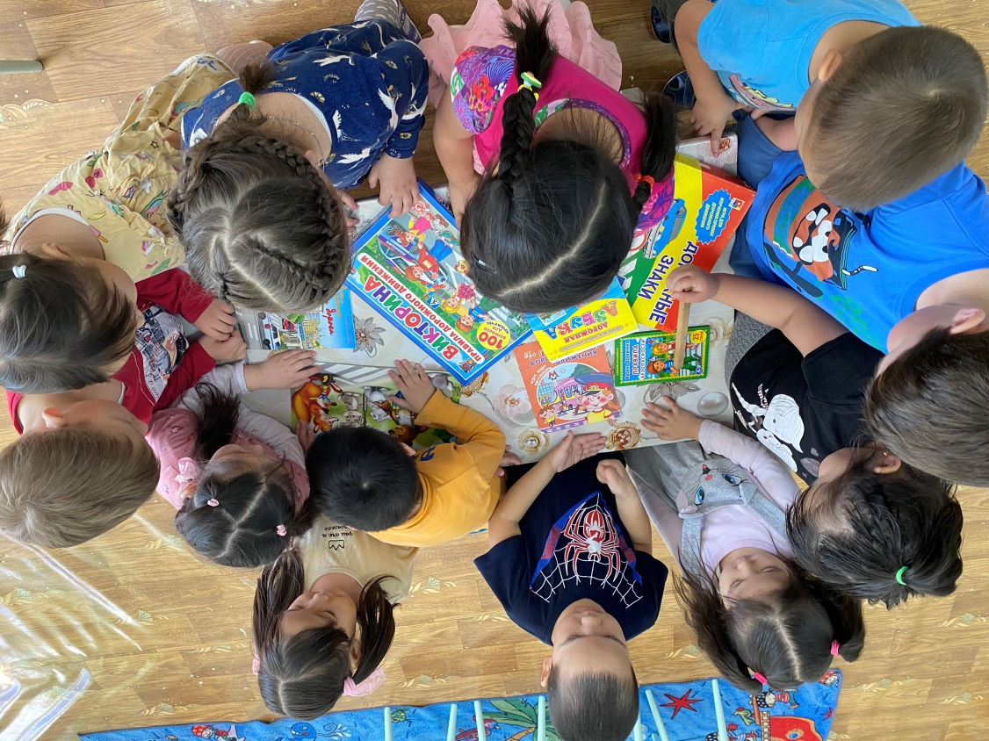
Настольные игры: «Дорожные игры»

Slide 9
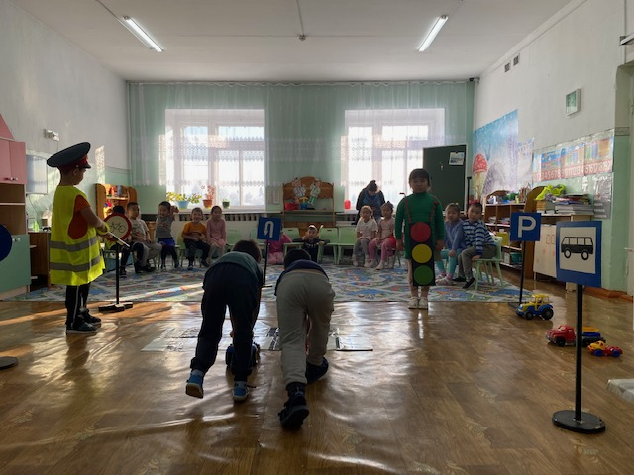
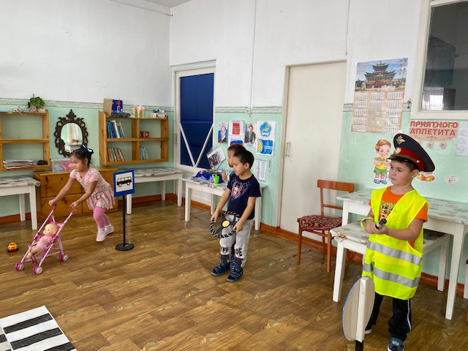
Игра: «Дорожные знаки»

Slide 10
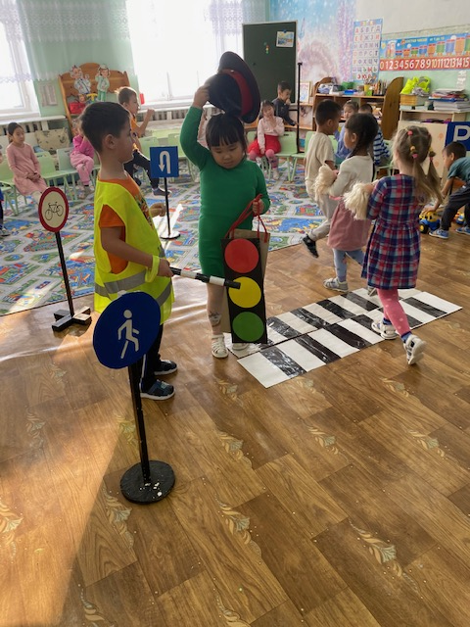
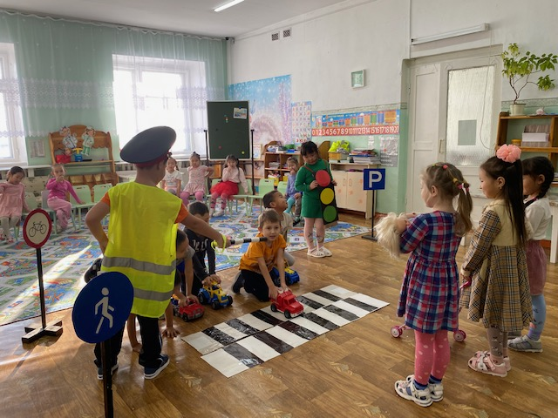

Slide 11
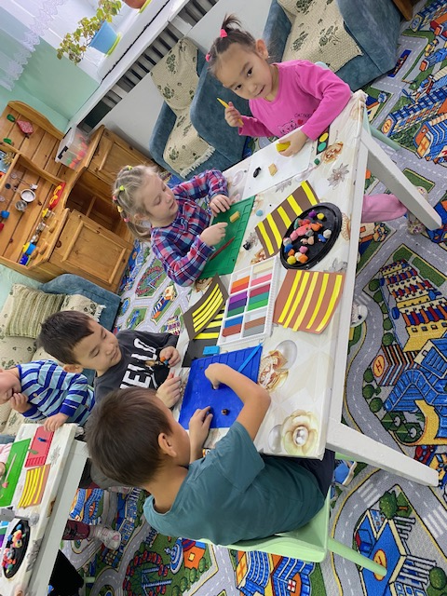
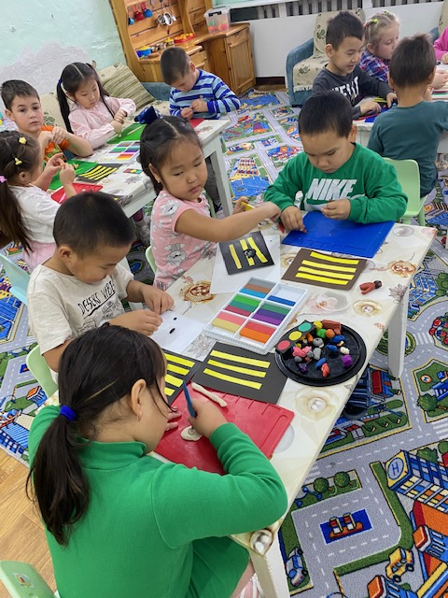
Лепка «Светофор»

Slide 12
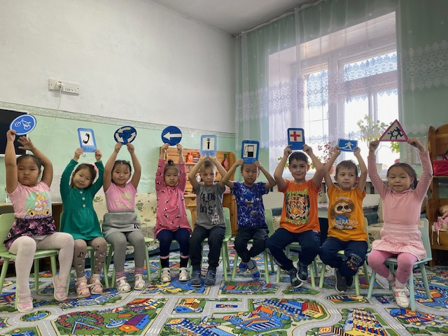
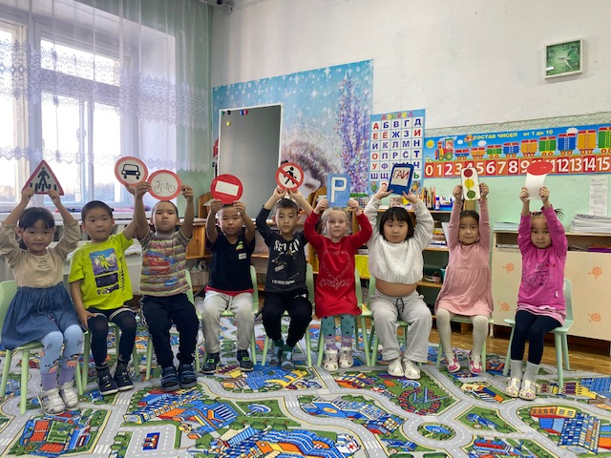
Д/и: «Дорожные знаки»

Slide 13
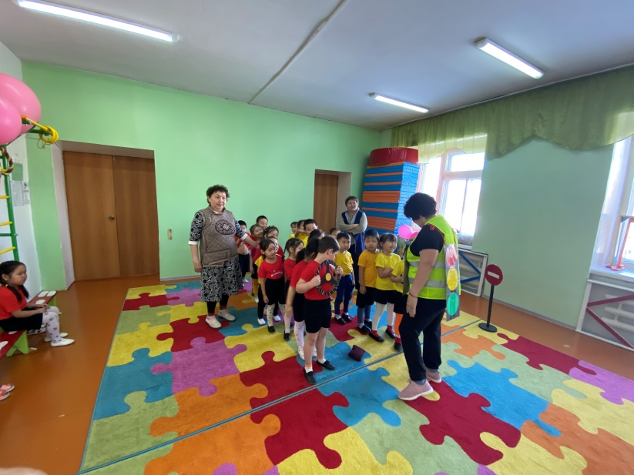
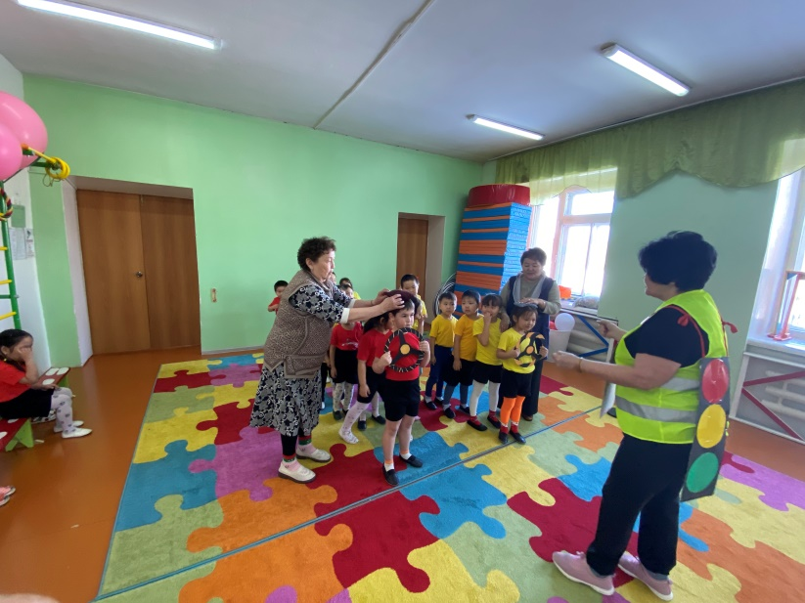
III эпат - заключительный Развлечение «ПДД»

Slide 14
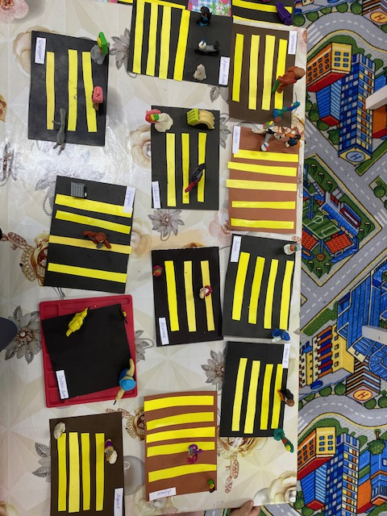
Выставка детских работ

Slide 15
Спасибо за внимание!

